Slide 1
Повышение квалификации работников общего образования в области экологического образования и просвещения
д.п.н., к.б.н., профессор факультета почвоведения и
в.н.с. Музея землеведения МГУ
Попова Людмила Владимировна
E-mail: lvpo.eco@mail.ru

Slide 2
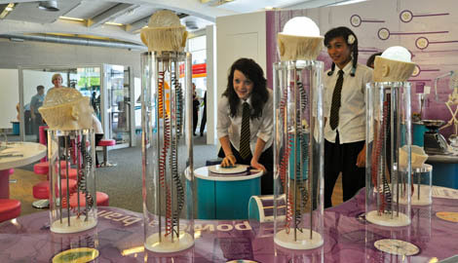
СОСТАВЛЯЮЩИЕ ОБРАЗОВАНИЯ
Формальное экологическое образование
Неформальное и дополнительное
экологическое образование
ФОРМАЛЬНОЕ ОБРАЗОВАНИЕ (learning)
НЕФОРМАЛЬНОЕ
ОБРАЗОВАНИЕ
ОБРАЗОВАНИЕ
ДОПОЛНИТЕЛЬ-НОЕ ОБРАЗОВАНИЕ
(Informal learning)
Занятия по учебному плану в рамках конкретной дисциплины в средней школе, колледже или вузе
Участие в олимпиадах разного уровня, посещение музеев и эколого-просветительских центров с экскурсиями, самостоятельное наблюдение в природе, проектная деятельность, онлайн-обучение и др.

Slide 3
Формы экологического образования в средней школе
Преподавание предмета «Экология»
Всероссийская олимпиада школьников по экологии (с 1994 года)
Кружковая деятельность
Исследовательская деятельность

Slide 4
Как можно повышать квалификацию?
Пройти курсы повышения квалификации
Принять участие в открытых тематических семинарах
Принимать участие в регулярных семинарах
Принять участие в разовых просветительских мероприятиях (Университетские субботы, Университетские среды, Фестиваль науки и др.)
Читать методическую литературу

Slide 5
Программа повышения квалификации «Интерактивные методы в экологическом образовании», 36 ч., 2019 год

Slide 6
Онлайн-курс с 2015 года

Slide 7
Семинар «Методология образования для устойчивого развития» (май 2010 – ноябрь 2018 г.)

Slide 8
Университетская суббота «Особо охраняемые природные территории г. Москвы», октябрь 2018 г.

Slide 9
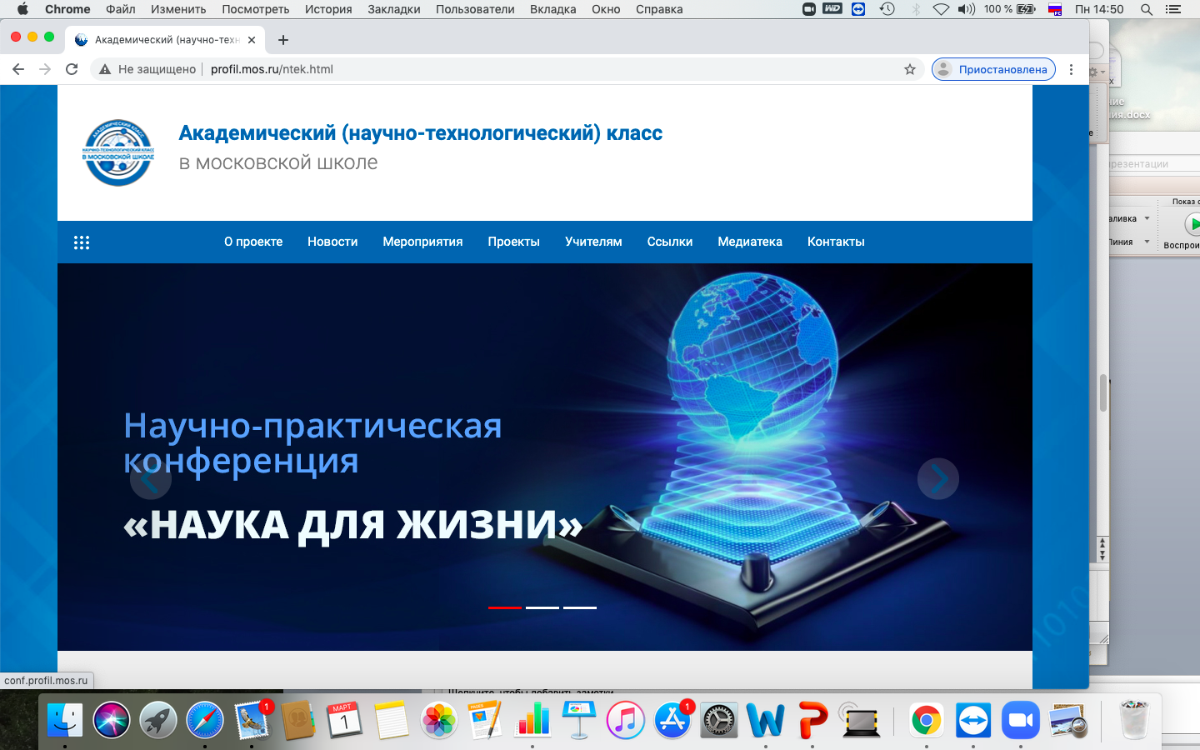
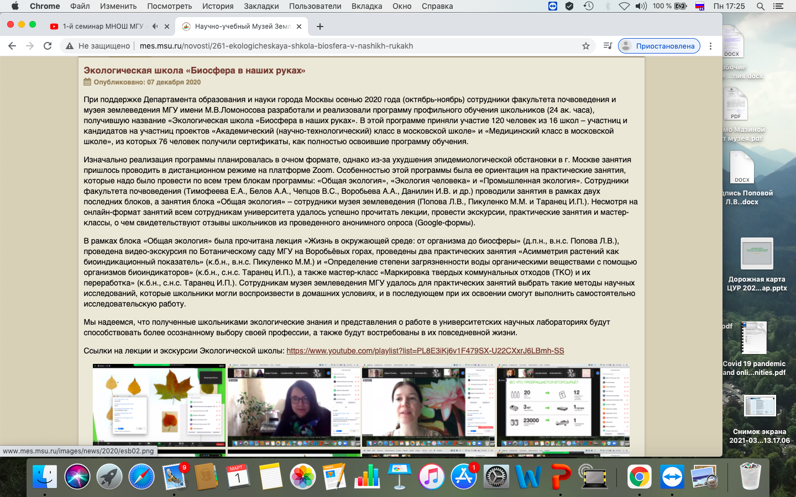
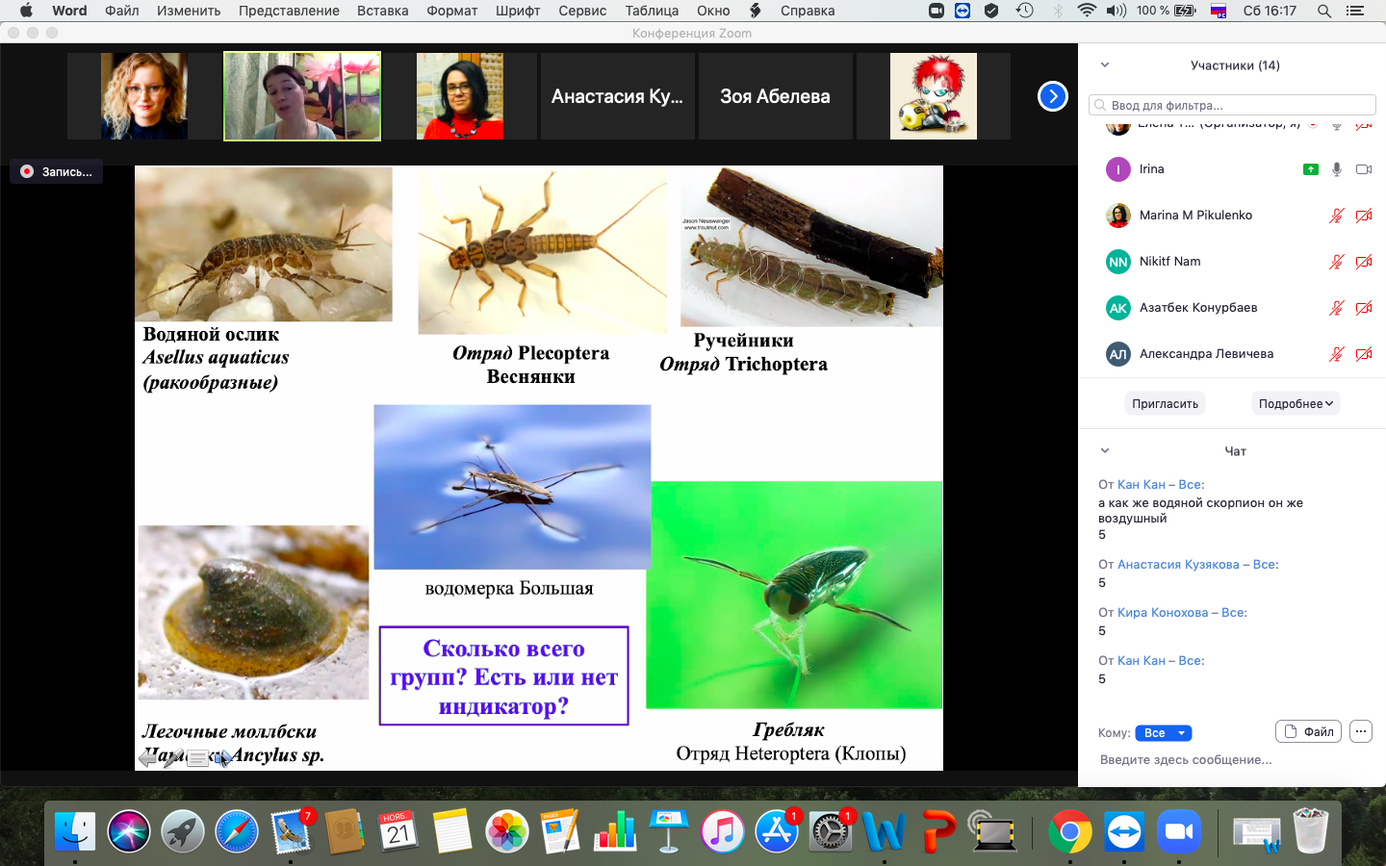

Slide 10
Музей землеведения МГУ имени М.В. Ломоносова 10 февраля 2022 года в рамках Всероссийской акции «Университетские музеи детям» ко Дню российской науки провел открытые онлайн-занятия.
Программа лектория:
11.00- 11.20 - Знакомство с музеем. Беседу ведет д.п.н. Попова Людмила Владимировна
11.20 - 12.00 - Практическое занятие "Асимметрия растений как биоиндикационный показатель" - преподаватель - к.б.н. Пикуленко Марина Маиловна
12.10 - 13.00 - Практическое занятие "Определение степени загрязненности воды с помощью организмов биоиндикаторов" - преподаватель - к.б.н. Таранец Ирина Павловна

Slide 11
Летняя школа «Подготовка школьников к олимпиадам по экологии» (15-17 июня 2022 г.)

Slide 12
Летняя школа «Подготовка школьников к олимпиадам по экологии, июнь 2022 года

Slide 14
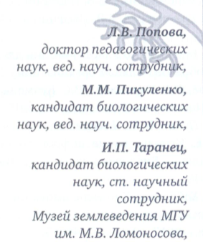

Slide 15
Программа повышения квалификации «Подготовка школьников к олимпиадам по экологии» (72 ч., 2023 г.)

Slide 16
Летняя школа «Экологические исследования без методических ошибок» 21-24.08.2023

Slide 17
Проблемы повышения квалификации педагогов
Отсутствие свободы выбора работником общего образования обучающей программы.
Наличие множества обязательных программ повышения квалификации, которые рекомендует пройти школа.
Отсутствие времени на перемещение.
Нежелание самостоятельно оплачивать программу повышения квалификации.

Slide 18
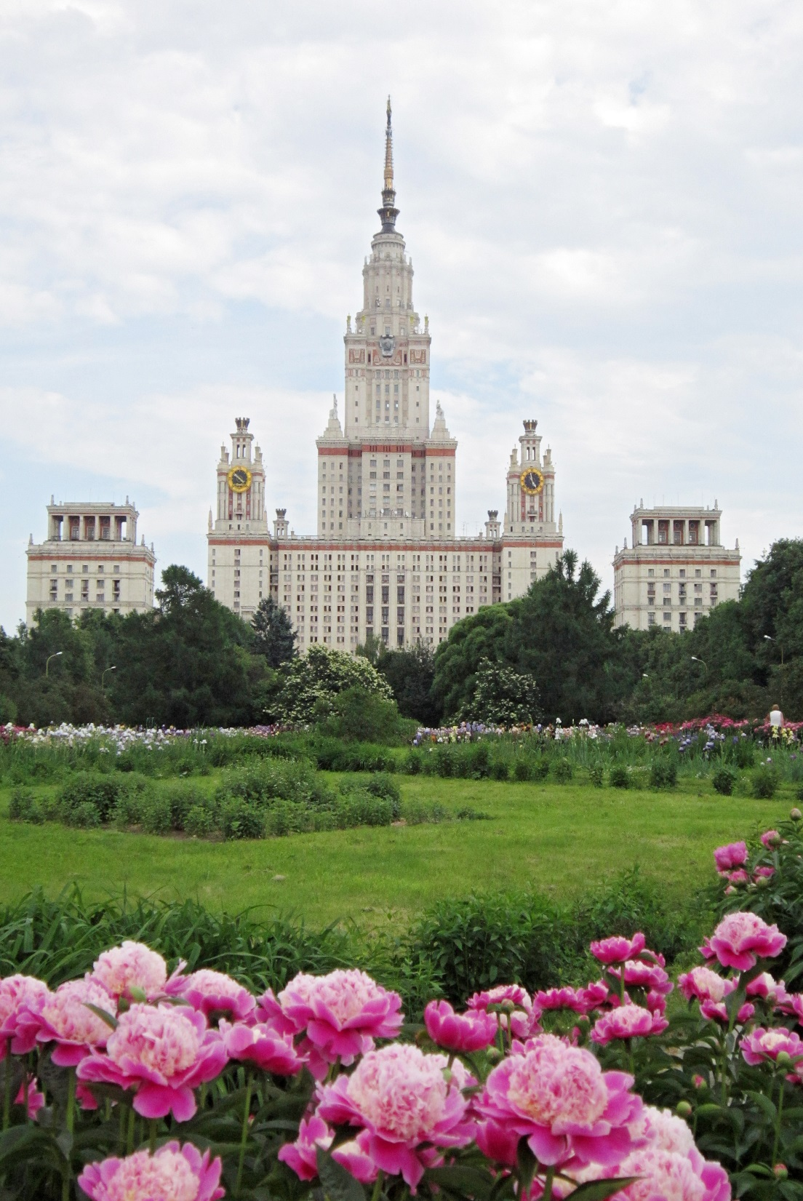
Спасибо за
внимание!
lvpo.eco@mail.ru

